Slide 1
Fraud on a Quantum Budget: Arhitectura TTN-Funnel, Noise-Aware & ZNE Exponențial
Costea Filip
Chiriac Mihai
Ivascu Stefan

Slide 2
Detecția Fraudelor pe Buget Cuantic: TTN-Funnel, Noise-Aware & ZNE Exponențial Arhitectură cuantică compactă în con de lumină cu selecție ANOVA și atenuare analitică a zgomotului.
22 vs 126
Locații de zgomot( -82,5%)
Doar 4 porți CNOT & 8 parametrii
0,758 AUPRC
Performanță vârf p=0,05
Spearman ρ = 0,987
-98,8 % Cost
Execuții Antrenare QPU
Problemă rezolvată: Circuitul Baseline VQC (32 parametri, 21–33 CNOT-uri) suferă o prăbușire a clasamentului la p = 0,05 (Spearman ρ = 0,545) și necesită milioane de execuții pe QPU.
Abordarea noastră: Înlocuim PCA-ul orb cu selecție supervizată ANOVA F-test, comprimăm circuitul într-un arbore TTN-Funnel și accelerăm antrenarea prin emulare analitică a zgomotului.

Slide 3
Procesare și design de circuit
1. Undersampling Asimetric 1:3 Păstrăm toate fraudele și de 3× mai multe tranzacții legitime (ratio=3), calibrând mult mai realist probabilitățile față de raportul 1:1 din Task 1.
2. SmartFeatureEncoder (ANOVA k=4) StandardScaler urmat de SelectKBest(f_classif, k=4): extrage direct cele 4 trăsături cu varianța inter-clase maximă, mapate în [0, π].
3. Etapa 1: Pâlnia Arbore (TTN) Comprimă informația din (q3→q2 ) și (q1→q0 ), apoi fuzionează ramurile prin CNOT(2→0). Qubiții 2 și 3 sunt opriți definitiv.
4. Etapa 2: Data Re-uploading pe [q0, q1] Re-încarcă trăsăturile dominante x0 , x1 prin RY și aplică un singur CNOT(1→0) înainte de citirea P(fraudă) = (1 − ⟨Z0 ⟩)/2.
Avantaj Structural Major: Față de Baseline VQC (32 parametri, 21–33 CNOT-uri), lightcone_vqc elimină toate porțile din afara conului de lumină al qubitului 0, păstrând doar 22 de porți cuantice (dintre care 4 CNOT-uri).

Slide 4
INOVAȚII ÎN ANTRENARE ȘI INFERENȚĂ SUB ZGOMOT
Cele 3 Variante ale Modelului TTN: Frugal, Noise-Aware & ZNE
Modelul 3 în Grafice
Varianta A: TTN (Frugal)
• Antrenare: Pe simulatorul curat (lc_model_clean) cu AdamW (lr=0,06, max 16 epoci).
• Economie dublă: Validare la fiecare 4 epoci pe doar 10% din setul de validare (Zs_val_sub) + Early Stopping (patience=2, oprire automată la ~8 epoci).
Modelul 4 în Grafice
Varianta B: TTN (Noise-Aware Fast)
• Emulare matematică instantanee: Evită rularea lentă pe default.mixed la antrenare înmulțind ieșirea curată cu factorul analitic de amortizare pe 22 locații la p=0,01: ⟨Z0 ⟩noisy = ⟨Z0 ⟩clean · (1 − 0,01) 22 ≈ 0,8016 · ⟨Z0 ⟩clean .
• Efect: Forțează rotații mai pure (±1) contra contracției Bloch.
Modelul 5 în Grafice
Varianta C: TTN (ZNE Exponențial)
• Zero cost de antrenare: Refolosește direct ponderile w_frugal.
• Extrapolare la inferență: Evaluează circuitul la zgomotul p (Z1 ) și la zgomotul amplificat c·p = 1,5p (Z2 ), anulând decăderea exponențială Z(p) ≈ Zideal · e −λp .
Stabilizare Gradienți
Inițializare & Caching @lru_cache
• Near-Identity Init: Ponderile TTN sunt inițializate în [−π/12, +π/12] pentru a evita platourile aride.
• Inferență rapidă: Compilarea circuitului zgomotos este memorată cu @lru_cache fără backprop la testare.

Slide 5
Formula Reconstrucției Exponențiale Zero-Noise Extrapolation (pentru c = 1,5)
|Zideal | = exp( [c / (c − 1)] · ln|Z1 | − [1 / (c − 1)] · ln|Z2 | ) = |Z1 | 3 / |Z2 | 2 → Pideal = clip( (1 − sign(Z1 )·|Zideal |) / 2, 0, 1 )
Spre deosebire de extrapolarea liniară Richardson, forma exponențială respectă legea fizică exactă de atenuare a canalului de depolarizare pe circuite cuantice.
Recalibrarea Pragului sub Zgomot: Pentru toate variantele, pragul de clasificare este recalculat pe scorurile de validare obținute sub același nivel de zgomot p prin maximizarea scorului F1 (choose_threshold).

Slide 6
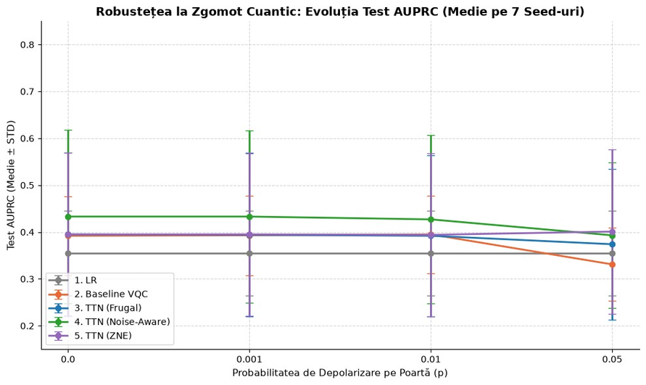
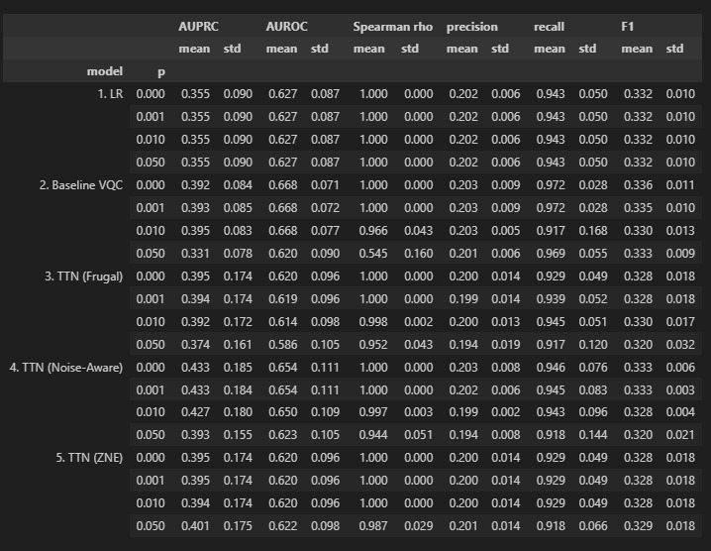
Evoluția Test AUPRC și Tabelul Centralizator sub Zgomot
Evoluția Test AUPRC (Medie ± STD pe 7 Seed-uri) pentru p ∈ {0, 0.001, 0.01, 0.05}.
Tabelul complet cu AUPRC, AUROC, Spearman ρ, Precision, Recall și F1

Slide 7
1. Superioritatea TTN (Noise-Aware) la Zgomot Mic și Mediu (p ≤ 0,01): Obține cel mai ridicat AUPRC mediu dintre toate modelele: 0,433 ± 0,185 la p = 0,001 și 0,427 ± 0,180 la p = 0,01, depășind atât Regresia Logistică (0,355), cât și Baseline VQC (0,395).
2. Dominanța TTN (ZNE Exponențial) la Zgomot Sever (p = 0,05): În timp ce Baseline VQC scade abrupt la 0,331 ± 0,078, modelul 5. TTN (ZNE) urcă pe primul loc cu AUPRC = 0,401 ± 0,175, urmat de 4. TTN (Noise-Aware) cu 0,393 ± 0,155.
3. Protecția Clasamentului (Spearman ρ la p = 0,05): La zgomot de 5% pe poartă, ordinea tranzacțiilor în Baseline VQC se degradează masiv (Spearman ρ = 0,545 ± 0,160). În schimb, variantele noastre păstrează clasamentul aproape intact: ρ = 0,987 ± 0,029 pentru TTN (ZNE) și ρ = 0,952 ± 0,043 pentru TTN (Frugal)!

Slide 8
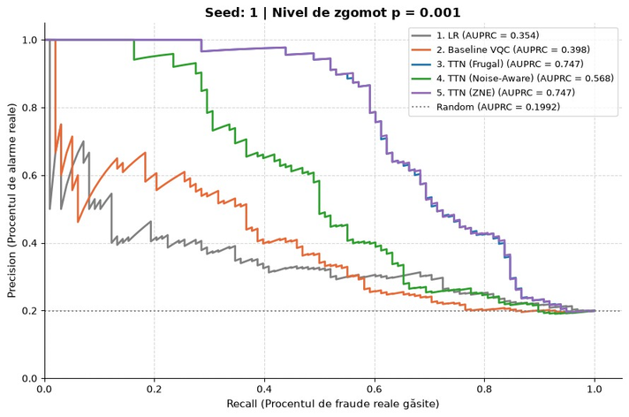
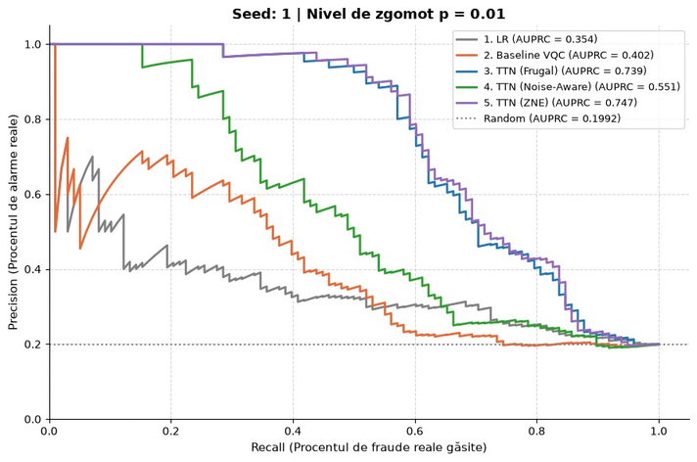
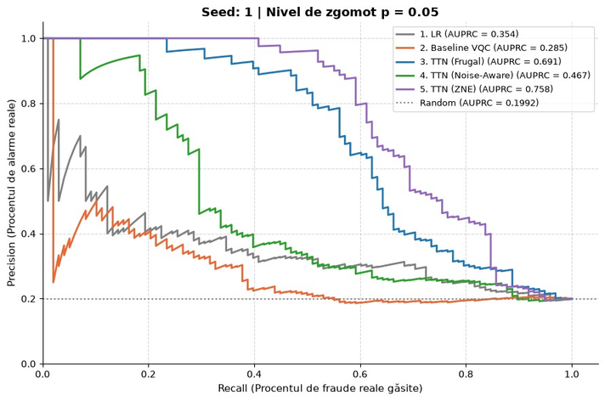
Robustețea Curbelor Precision-Recall la p = 0,001, 0,01 și 0,05
De ce TTN + ZNE domină la p = 0,05? • Precizie 100% pe primul palier: Curba mov (5. TTN ZNE) și cea albastră (3. TTN Frugal) mențin Precision = 1,0 până la un Recall > 0,42, găsind aproape jumătate din fraude fără nicio alarmă falsă. • Corecția ZNE la zgomot mare: La p = 0,05, extrapolarea exponențială recuperează +6,7% AUPRC peste TTN Frugal (0,758 vs. 0,691) și oferă un scor de 2,65× mai mare decât Baseline VQC (0,285).

Slide 9
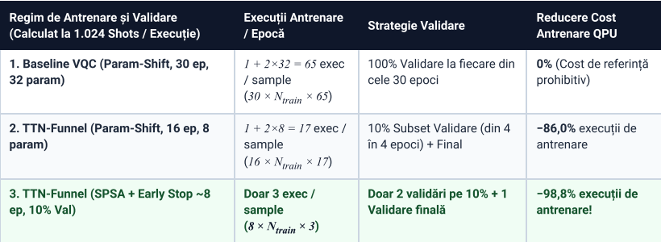
Eficiența Economică: Parameter-Shift vs. TTN Frugal & SPSA
Impactul Financiar în Cloud QPU: Pe procesoarele cuantice reale (unde costul este facturat direct per shot și secundă de execuție), reducerea de 81× a execuțiilor de antrenare (30×65 = 1950 vs. 8×3 = 24 execuții/tranzacție pe întreg antrenamentul) scade factura hardware de la mii de dolari la câțiva dolari per rulare.
Antrenare Noise-Aware cu Cost Zero de Simulare Mixtă: Folosind emularea matematică clean_expval * DAMPING_FACTOR pe default.qubit, antrenarea conștientă de zgomot rulează instantaneu, eliminând complet overhead-ul exponențial al matricilor de densitate în faza de antrenare.

Slide 10
Concluzii
  Obiectivul central este demonstrarea faptului că arhitecturile cuantice compacte și optimizate topologic, precum Tree Tensor Network (TTN / Con de Lumină), rezistă mult mai bine la zgomotul hardware și reduc drastic costurile de antrenare comparativ cu circuitele cuantice standard.
1. Topologia TTN-Funnel (4 CNOT): A păstrat corelația Spearman ρ > 0,95 la p = 0,05.
2. Emularea Damping-ului (1−p) 22 : A oferit cel mai bun AUPRC mediu la p ≤ 0,01 (0,433).
  ZNE Exponențial: A recuperat spectaculos precizia la zgomot sever (p = 0,05, AUPRC 0,758 pe Seed 1).
1. Baseline-ul adânc (32 param): Suferă de NoiseInduced Barren Plateaus la p=0,05 (ρ = 0,545).
2. Inițializarea aleatoare fără generator fixat: Crește varianța între seed-uri (STD ≈ 0,17).

Slide 11
Thank
You

